Slide 1
REACH 2018
Pateikite savo registracijos dokumentaciją

Slide 2
Šio pranešimo tikslas
Šias informacines skaidres (įskaitant pastabas) Europos cheminių medžiagų agentūra (ECHA) parengė siekdama padėti jums parengti savo pranešimą apie REACH 2018, t. y. paskutinį registracijos terminą, kuris galioja cheminėms medžiagoms, kurioms taikomas pereinamasis laikotarpis. Galite pasirinkti atitinkamas skaidres ir jas pakeisdami pritaikyti prie savo auditorijos poreikių; tai gali būti vadovai, darbuotojai, aplinkos sveikatos ir saugos specialistai, institucijos ir pan. Skaidres galite naudoti be papildomo leidimo.
Šiame pranešima pateikiama trumpa ECHA REACH 2018 veiksmų gairių 6 etapo („Pateikite savo registracijos dokumentaciją“) apžvalga. Šis pranešimas – vienas iš kelių pranešimų REACH 2018 tema, kurie skelbiami ECHA svetainėje. Laukiame jūsų pastabų ir pasiūlymų e. paštu reach-2018@echa.europa.eu.
Teisinis pranešimas. Šiame pranešime pateikta informacija nėra teisinė konsultacija ir nebūtinai atspindi oficialią teisinę Europos cheminių medžiagų agentūros nuomonę. Europos cheminių medžiagų agentūra neprisiima jokios atsakomybės už šio dokumento turinį.
Paskelbta: 2017 m. gegužės mėn.

Slide 3
IT priemonė, kurią naudojate teikdami informaciją ECHA.
ECHA bendravimo su jumis kanalas.
Informacijos šaltinis.
Prieinama internete adresu
https://reach-it.echa.europa.eu/reach/
Notes:
REACH-IT – tai IT priemonė, padedanti jums įvykdyti REACH reglamente nustatytus jums taikomus reguliavimo reikalavimus. Tai yra internetinė priemonė, kurios prieglobą vykdo ECHA, todėl neprivalote jos įdiegti savo kompiuteryje.
Informacijos teikimas ECHA per REACH-IT sistemą yra saugus ir patikimas. Visos ECHA žinutės ir pranešimai, susiję su jūsų dokumentacija ar registracija, taip pat yra siunčiami saugiai.
REACH-IT sistemoje matomi tam tikri duomenys apie bendrai teikiamą informaciją:
jei atlikote preliminarią cheminės medžiagos registraciją arba pateikėte užklausą, matysite pagrindinio registruotojo duomenis, jei toks yra;
kiekvienas bendrai teikiamos informacijos narys gali matyti kitus narius.
Jei jūsų įmonė dar neprisiregistravo prie sistemos, pirmiausia turite sukurti paskyrą. Apsilankykite ECHA svetainės REACH-IT tinklalapyje ir eikite į „Register a company“ (Registruoti įmonę), kad pradėtumėte kurti paskyrą. Jei jau turite sukurtą ECHA paskyrą, tiesiog paspauskite „Login“ (Prisijungti).
Naudingos nuorodos:
REACH-IT (https://reach-it.echa.eu/reach/).

Slide 4
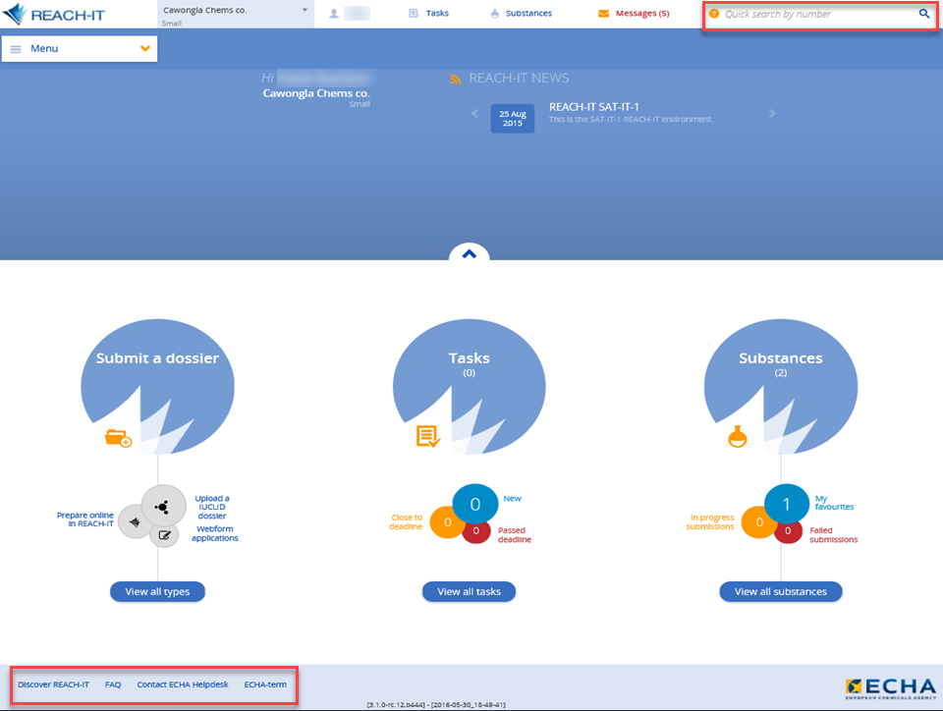
Notes:
Prisijungę matysite REACH-IT pradžios puslapį. Jame rodomos trys svarbiausios funkcijos, pažymėtos mėlynais rutuliais:
Pateikti dokumentaciją
Užduotys
Cheminės medžiagos
Funkcija „Submit a dossier“ (Pateikti dokumentaciją) suteikia galimybę pasinaudoti trimis skirtingomis dokumentacijos pateikimo galimybėmis. Funkcija „Tasks“ (Užduotys) leidžia susipažinti su visomis užduotimis, kurias jūsų įmonė turi įvykdyti per nustatytą terminą. Tai, kaip skubiai reikia atlikti užduotis, atspindi jų spalvos kodas. Funkcija „Substances“ (Cheminės medžiagos) – tai prieiga prie jūsų portalo, kuriame stebimi visi su jūsų chemine medžiaga susiję reguliavimo procesai.
Taip pat galima pasinaudoti įvairiomis paieškos funkcijomis.
Funkcija „quick search by number“ (greita paieška pagal numerį) rodoma viršutinėje juostoje, kuri matoma kiekviename REACH-IT puslapyje. Naudojant šią funkciją, paieška atliekama pagal cheminės medžiagos EB arba CAS numerį, REACH-IT dokumentacijos numerį arba kitą referencinį numerį.
Paspaudus mėlynos spalvos didinamojo stiklo piktogramą, esančią dešinėje ekrano pusėje, atsiveria išplėstinės paieškos langas. Šiame lange galite matyti paieškos temų sąrašą. Savo paieškos rezultatus galite dar labiau susiaurinti naudodami rezultatų filtrą.
Kiekvieno REACH-IT puslapio apačioje pateikiamos pagalbinės nuorodos.

Slide 5
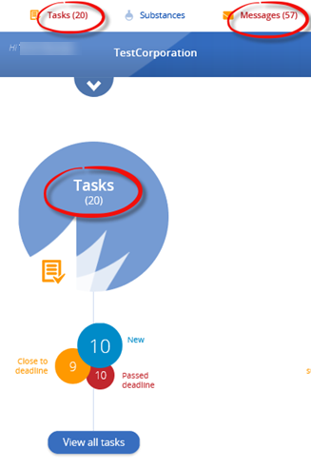
Užduotys ir žinutės
ECHA nori, kad imtumėtės veiksmų.
Jums pavedama užduotis,
pvz., turite sumokėti mokestį.
ECHA nori informuoti jus apie renginį.
Jūs gaunate žinutę.
Pvz., jūsų dokumentacija sėkmingai pateikta.
Naudingos funkcijos:
vedikliai, integruota pagalba, lengva paieška, duomenys apie pagrindinį registruotoją, užsienio naudotojas, adresynas.
Notes:
Žinučių ir užduočių tikslai yra skirtingi, tačiau tiek žinutes, tiek užduotis ECHA naudoja kaip informacijos perdavimo jums REACH-IT sistemoje priemones.
Jei ECHA prašo, kad jūs REACH-IT sistemoje atliktumėte kokį nors veiksmą, jums bus pavesta užduotis. Reikalaujama, kad užduotis atliktumėte per konkretų nurodytą terminą, todėl patariame atkreipti dėmesį į naujas užduotis, visų pirma tas, kurių įvykdymo terminas artėja; šios užduotys rodomos pagrindiniame puslapyje.
Jei ECHA turi jus informuoti apie įvykį REACH-IT sistemoje, gausite žinutę. Žinutes galima rasti viršutinėje juostoje; jos yra tik informacinio pobūdžio – tai reiškia, kad jas gavus nereikia imtis jokių veiksmų.
REACH-IT sistemoje yra įvairių funkcijų, dėl kurių priemonė yra patogi vartotojams ir paprasta naudoti:
Kaskart, kai norite atlikti veiksmą, pvz., pateikti, sukurti arba atnaujinti informaciją, paleidžiamas vediklis. Vedikliai padeda palaipsniui pereiti visus proceso etapus. Visą laiką galite matyti visus proceso etapus.
Integruotą pagalbą visų pirma sudaro pagalbos puslapis ir teminė pagalba. Paspausdami „info“ simbolį, esantį viršutiniame dešiniajame kampe, galėsite matyti bendrą ir techninę pagalbą, susijusią su konkrečiu puslapiu, kuriame dirbate. Pagalbos tekstai yra prieinami 23 kalbomis.

Slide 6
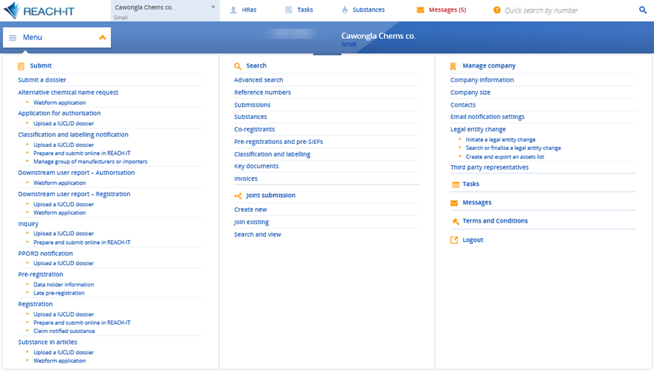
Pagrindinis meniu
Notes:
Pagrindiniame meniu rodomos visos paieškos ir naršymo sritys, pvz.:
dokumentacijos pateikimas;
išplėstinės paieškos temos;
bendro informacijos teikimo galimybės;
įmonės valdymo puslapiai;
užduotys;
žinutės;
nuostatos ir sąlygos, ir
atsijungimo mygtukas.

Slide 7
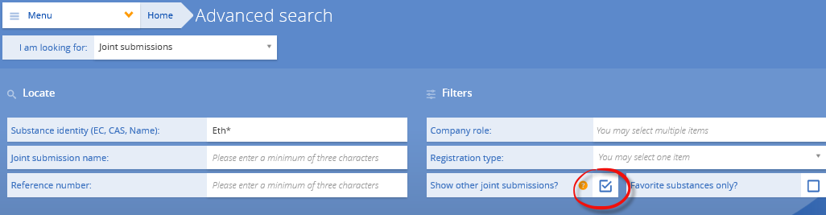
Pagrindinio registruotojo paieška
Notes:
Pagrindinio registruotojo paieška REACH-IT (jeigu atlikote preliminarią registraciją arba pateikėte užklausą):
naudokite išplėstinę bendrai teikiamos informacijos paiešką ir įrašykite savo cheminės medžiagos tapatybę;
prieš atlikdami paiešką, įsitikinkite, kad pažymėjote langelį „show other joint submissions“ (rodyti kitą bendrai teikiamą informaciją). Jei šis langelis nebus pažymėtas, jūsų ieškoma bendrai teikiama informacija nebus rodoma.

Slide 8
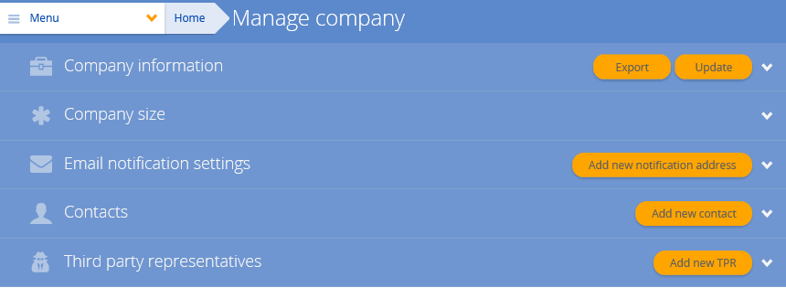
Valdykite įmonės funkcijas
Notes:
Pagrindiniame meniu esančioje skiltyje „manage company“ (valdyti įmonę) patikrinkite nurodytą įmonės dydį.
Nuo įmonės dydžio priklauso jūsų registracijos mokestis.
Pagal automatinius nustatymus įmonės dydis yra „large“ (didelė); pakeiskite jį REACH-IT sistemoje, jei taip nėra.
Norėdami pakeisti įmonės dydį, pasirinkite „update company size“ (atnaujinti įmonės dydį), kad paleistumėte vediklį.
Įmonės kontaktinius duomenis patikrinkite skilties „manage company“ (valdyti įmonę) „Contacts“ (Kontaktai) puslapyje.
Įsitikinkite, kad REACH-IT sistemoje pateikiamas jūsų kontaktų sąrašas yra atnaujintas, kad ECHA ir bendros registracijos dalyviai galėtų su jumis susisiekti.
Jei kontaktiniam asmeniui nepavesta jokių užduočių arba jei jam pavestas užduotis perdavėte kitam kontaktiniam asmeniui, vienintelis dalykas, ką galite padaryti – tai pašalinti kontaktą.

Slide 9
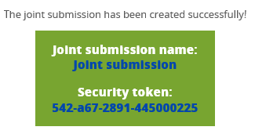
Su bendros informacijos teikimu susijusios pareigos REACH-IT sistemoje
Pagrindinis registruotojas
1. Sukuria bendro pateikimo grupę REACH-IT sistemoje.
2. Suteikia nariams prieigos raktą.
Notes:
Bendros registracijos dalyviams susitarus dėl pagrindinio registruotojo, naujai paskirtas pagrindinis registruotojas REACH-IT sistemoje sukurs bendrai teikiamos informacijos objektą. Tai daroma pagrindiniame meniu pasirenkant funkciją „Create new“ (Kurti naują), kurią galima rasti po skiltimi „Joint submissions“ (Bendrai teikiamos informacijos grupės“). Tuomet bus rodomas vediklis „Create joint submission“ (Kurti bendrai teikiamos informacijos grupę). Sekite vediklio nurodymus ir atkreipkite dėmesį į kontrolinius sąrašus, kuriuose pateikiama nemažai naudingos informacijos. Vediklis padės pereiti penkių etapų procesą.
Nariai registruotojai savo dokumentaciją gali pateikti tik po to, kai pagrindinis registruotojas sėkmingai pateikia savo dokumentaciją. Pagrindinis registruotojas privalo suteikti nariams registruotojams prieigos raktą prie bendrai teikiamos informacijos, tik tuomet nariai registruotojai galės pateikti savo dokumentacijas.

Slide 10
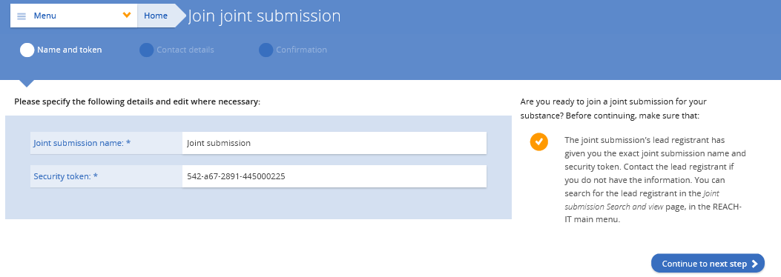
Su bendros informacijos teikimu susijusios pareigos REACH-IT sistemoje
Narys registruotojas.
Gaukite iš pagrindinio registruotojo saugumo raktą.
Prisijunkite prie esamos bendrai teikiamos informacijos.
Notes:
Jei esate narys, iš pagrindinio registruotojo turėsite gauti prieigos prie bendrai teikiamos informacijos saugumo raktą, kuris suteikiamas už REACH-IT sistemos ribų. Turėdami šią informaciją, galite paprastai prisijungti prie bendrai teikiamos informacijos proceso: pasirinkite „Join existing“ (Prisijungti prie esamos bendrai teikiamos informacijos) funkciją, esančią po pagrindinio meniu kortele „Joint submission“ (Bendras informacijos teikimas). Lange atsiras vediklis, kuris padės pereiti per trijų etapų procesą.
Pastaba. Norėdami nustatyti pagrindinio registruotojo statusą, patikrinkite bendro informacijos teikimo puslapį. Jei pagrindinės dokumentacijos skiltis nuspalvinta žalia spalva, tai reiškia, kad pagrindinė dokumentacija yra pateikta ir jūs, kaip narys, galite laisvai pateikti savo dokumentaciją. Jei pagrindinės dokumentacijos skiltis nuspalvinta raudona spalva, tai reiškia, kad savo nario dokumentacijos dar negalite pateikti ir turite palaukti, kol pagrindinis registruotojas pateiks savo dokumentaciją.

Slide 11
Prieš pateikdami dokumentaciją, patikrinkite šią informaciją:
įmonės kontaktinius duomenis;
sąskaitos pateikimo adresą ir PVM mokėtojo numerį;
pirkimo užsakymą;
įmonės dydį.
Jūsų IUCLID dokumentacija:
patikrinta naudojant IUCLID patvirtinimo pagalbinę priemonę;
gali būti įkeliama.

Slide 12
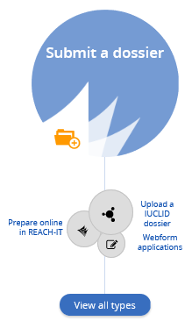
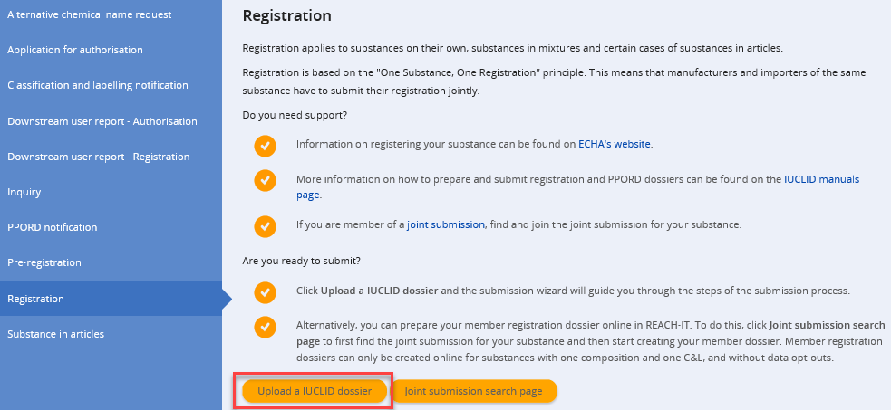
Ar esate pasirengęs? Dokumentacijos pateikimas REACH-IT sistemoje
Notes:
Kiekvienos rūšies dokumentaciją galima pateikti pasinaudojant pateikimo vedikliu, kurį galima paleisti įjungus ECHA pagrindiniame puslapyje esančią funkciją „Submit a dossier“ (Pateikti dokumentaciją). Vediklis padės pereiti reikalingus etapus.

Slide 13
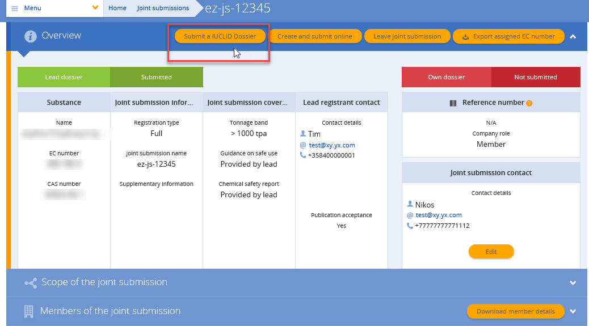
Pateikimo vediklio nuorodos
Notes:
Pateikimo vediklį taip pat galima paleisti iš kitų REACH-IT sistemos puslapių. Bendrai teikiamos informacijos nariai ir pagrindiniai registruotojai gali, pvz., sukurti nuorodą į pateikimo vediklį „Joint submission“ (Bendro informacijos teikimo) puslapyje. Šioje skaidrėje paspaudus oranžinės spalvos veiksmo mygtuką „Submit IUCLID dossier“ (Pateikti IUCLID dokumentaciją) paleidžiamas pateikimo vediklis.

Slide 14
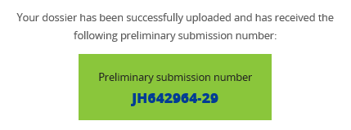
Kokie tolesni veiksmai?
Po to, kai pateikiate savo dokumentaciją, REACH-IT sistemoje jai suteikiamas pateikimo numeris.
Spauskite nuorodą, kad patektumėte į pateikimo ataskaitos puslapį.
Notes:
Nusiuntę savo dokumentaciją į REACH-IT sistemą, gausite preliminarų pateikimo numerį. Numeris ekrane rodomas kaip nuoroda. Spauskite nuorodą ir būsite nukreiptas į pateikimo ataskaitos puslapį.

Slide 15
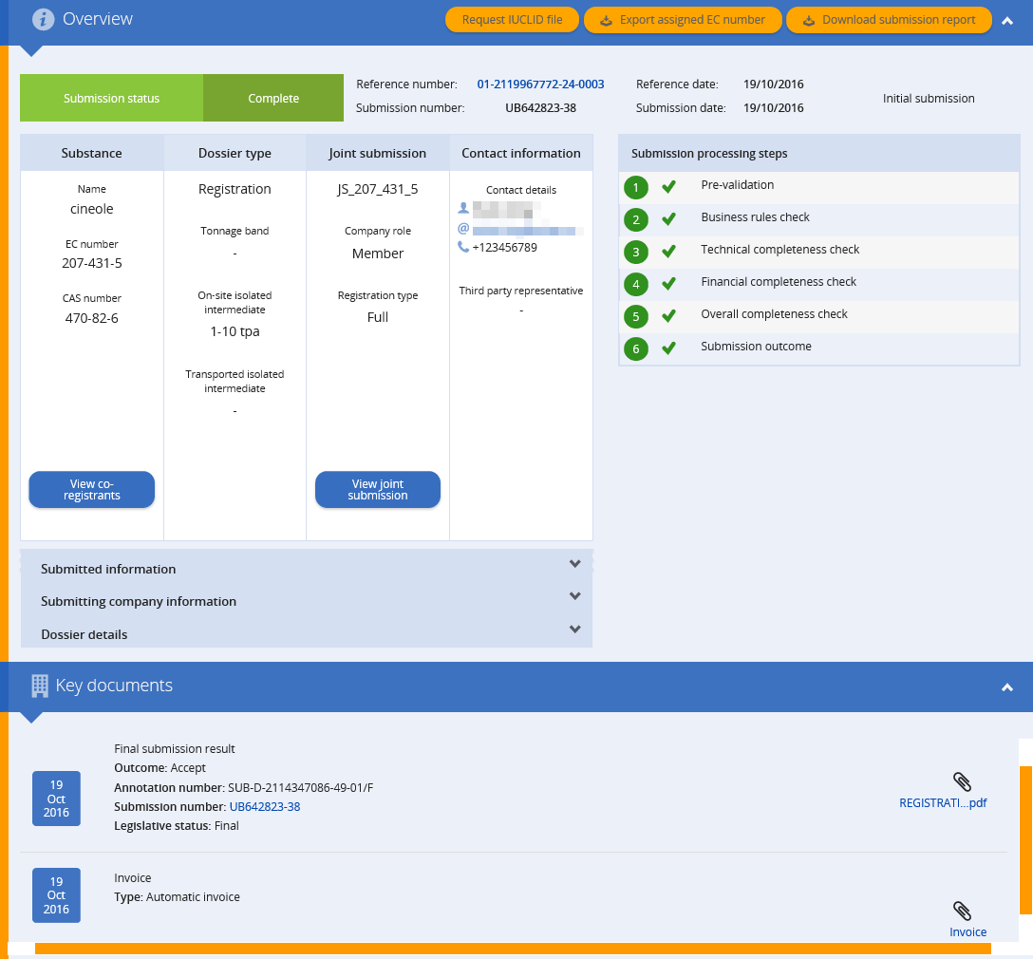
Pateikimo ataskaitos puslapis
Notes:
Dėl kiekvienos ECHA pateiktos dokumentacijos parengiama pateikimo ataskaita. Pateikimo ataskaitos puslapyje pateikiama informacijos, susijusios su pateikta dokumentacija, apžvalga. Centrinėje puslapio dalyje rasite bendro pobūdžio informaciją apie pateikimą. Labai svarbi skiltis yra „Key documents“ (Pagrindiniai dokumentai), esanti puslapio apačioje. Spustelėkite, kad išplėstumėte šią skiltį. Čia rasite su pateikimu susijusius sprendimus, taip pat visas sąskaitas faktūras.
Dešinėje puslapio pusėje rasite pateiktos dokumentacijos nagrinėjimo etapus; t. y. laipsniškų dokumentacijos nagrinėjimo ECHA etapų atvaizdavimą.

Slide 16
Dokumentacijos nagrinėjimo etapai
Notes:
ECHA tikrina, ar REACH-IT sistemoje pateiktoje jūsų dokumentacijoje yra visa reikalinga informacija ir ar informacija yra nuosekli.
Pirmiausia atliekama atitikties veiklos taisyklėms patikra. Veiklos taisyklės – tai administracinės patikros, kuria užtikrinama, kad ECHA gali nagrinėti dokumentaciją, pagrindas. Jei šios patikros metu nustatoma, kad trūksta kokios nors informacijos, jūsų dokumentacija nebus nagrinėjama. Bet kuriuo metu galite pateikti naują dokumentaciją.
Jei atitikties veiklos taisyklėms patikra yra sėkminga, ECHA patikrina dokumentacijos išsamumą techniniu ir finansiniu požiūriu. Šios dvi patikros atliekamos vienu metu.
Techninio išsamumo patikros metu tikrinama, ar, atsižvelgiant į REACH reglamente nustatytus duomenų reikalavimus, dokumentacijoje pateikta išsami informacija.
Finansinio išsamumo patikros metu tikrinama, ar turėtumėte sumokėti registracijos mokestį.
Jei techninio ar finansinio išsamumo patikros metu nustatomi kokie nors trūkumai, ECHA jus informuos.
Jei trūkumai nustatomi atliekant techninio išsamumo patikrą, savo dokumentaciją pataisyti galėsite tik vieną kartą, be to, tai turėsite padaryti per ECHA nustatytą terminą.
Sėkmingai atlikus visas patikras, gausite teigiamą sprendimą ir savo cheminės medžiagos registracijos numerį.

Slide 17
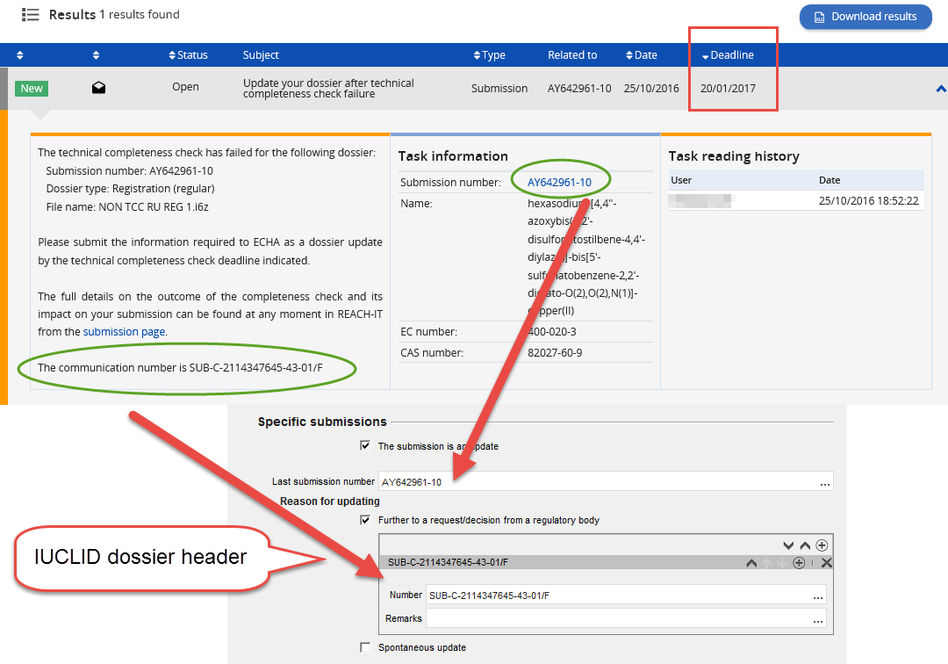
Registracijos atnaujinimas ECHA prašymu
Notes:
Šioje skaidrėje pateikiama tam tikra svarbi informacija, kurią turėsite žinoti atnaujindami savo dokumentaciją ECHA prašymu:
pirmiausia turite žinoti pateikimo ir pranešimo numerius. Šie du numeriai jums bus reikalingi, kai būsite ištaisę savo IUCLID duomenų rinkinį ir pasirengę kurti naują dokumentaciją Juos turėsite įrašyti dokumentacijos antraštėje, kad REACH-IT sistema žinotų, jog pateikiate atnaujintą dokumentaciją.
Antra, atkreipkite dėmesį į pakartotinio pateikimo terminą – veikite laiku, kad išvengtumėte netikėtumų paskutinę minutę. Praleidę terminą atnaujinimo pateikti negalėsite.

Slide 18
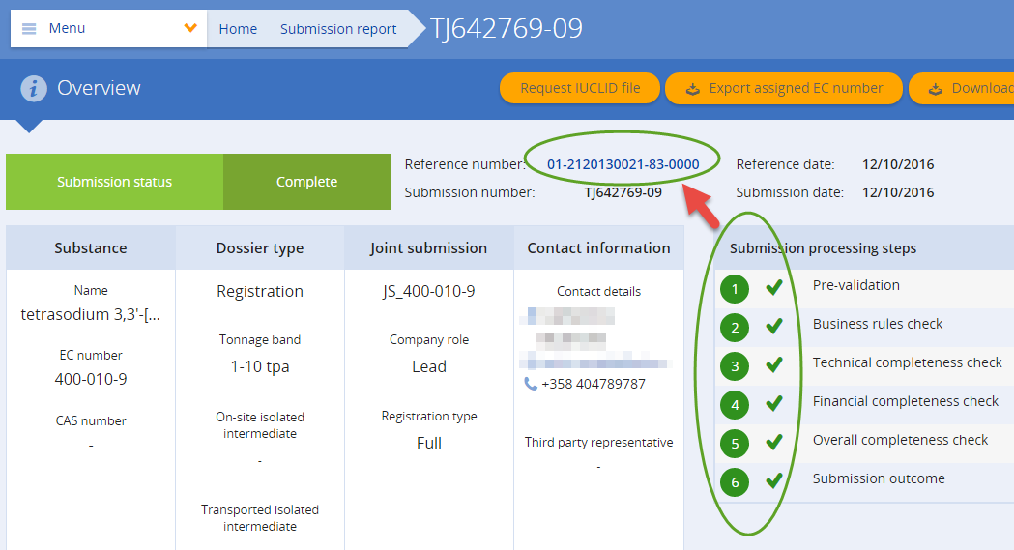
Registracijos numeris
Po to, kai:
sėkmingai atliekama jūsų dokumentacijos patikra ir
apmokate jums išrašytą sąskaitą faktūrą
Notes:
Atlikus visas dokumentacijos patikras, suteikiamas registracijos numeris. Šiame etape užbaigiami visi dokumentacijos nagrinėjimo etapai, o po etikete „reference number“ (nuorodos numeris) rodoma registracijos numerio nuoroda. Spauskite nuorodą, kad pamatytumėte apžvalgos puslapį.

Slide 19
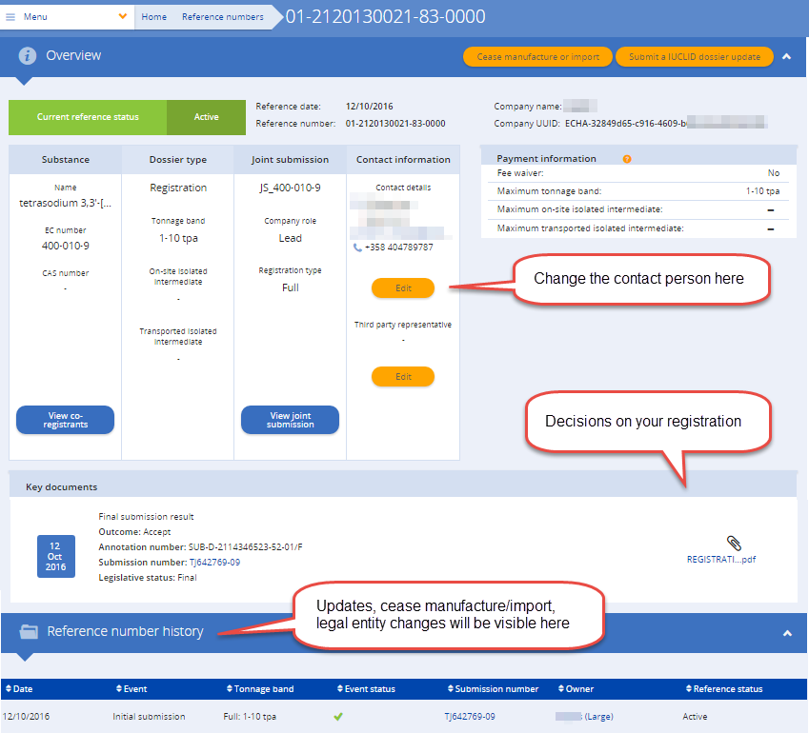
Nuorodos numerio puslapis
Notes:
Nuorodos numerio apžvalgos puslapyje pateikiama pagrindinė informacija, susijusi su jūsų registracija. Šiame puslapyje taip pat galite redaguoti kontaktinio asmens duomenis įrašydami naują kontaktinį asmenį, jei, pvz., pasikeitė už šią cheminę medžiagą jūsų įmonėje atsakingas asmuo.
Skiltyje „Key documents“ (Pagrindiniai dokumentai) galite rasti su savo registracija susijusius sprendimus. Taip pat galite rasti spausdinimui skirtą ECHA sprendimo, kuriame yra registracijos numeris, versiją.
Puslapio apačioje yra skiltis „Reference number history“ (Nuorodos numerio istorija). Šioje skiltyje galite matyti skirtingą veiklą, susijusią su šia registracija, pvz., atnaujinimus.

Slide 20
Svarbiausios žinutės
Įsitikinkite, kad turite prieigą prie savo REACH-IT paskyros.
Patikrinkite savo įmonės dydį
Nuolat atnaujinkite savo kontaktus.
Susipažinkite su savo, kaip bendro dokumentacijos teikimo nario, pareigomis
Skaitykite REACH-IT siunčiamus laiškus.
Jei gaunate užduotį, atlikite ją laiku (mokesčiai ir pakartotinis teikimas).
Pagalbinė medžiaga prieinama adresu https://echa.europa.eu/lt/reach-2018.

